Slide 1
Základní škola Ústí nad Labem, Anežky České 702/17, příspěvková organizace
Číslo projektu: CZ.1.07/1.4.00/21.2887
Název projektu: „Učíme lépe a moderněji“
OP VK 1.4
Výukový materiál
Název DUMu: VY_52_INOVACE_ 10_2_POZNÁVÁNÍ DRUHŮ HMYZU S PROMĚNOU NEDOKONALOU
Číslo skupiny: 1
Autor: Mgr. Jana Střížková
Vzdělávací oblast/Předmět/Téma: ČLOVĚK A PŘÍRODA / PŘÍRODOPIS / PŘEHLED ORGANISMŮ
Druh učebního materiálu: PREZENTACE
Metodický list: ne
Anotace: Hravou formou poznávání a určování druhů vážek, stejnokřídlých, rovnokřídlých, vší a ploštic. Lze využít při učení jednotlivých druhů formou soutěže nebo lze využít jako test. Například: učitel si vybere 5 druhů a postupně promítne jen těch pět, žáci zapisují druhy do sešitu na testy a učitel pak oznámkuje. Žáci ještě mohou druhy zařazovat do řádů.
Ověřeno ve třídě: 6.C
Datum ověření: 23. 5. 2012
Prohlášení: Prohlašuji, že při tvorbě výukového materiálu jsem respektoval(a) všeobecně užívané právní a morální zvyklosti, autorská a jiná práva třetích osob, zejména
práva duševního vlastnictví (např. práva k obchodní firmě, autorská práva k software, k filmovým, hudebníma fotografickým dílům nebo práva k ochranným známkám)
dle zákona 121/2000 Sb. (autorský zákon). Nesu veškerou právní odpovědnost za obsah a původ svého díla. Prohlašuji dále, že výše uvedený materiál jsem ověřil(a)
ve výuce a provedl(a) o tom zápis do TK.
Dávám souhlas, aby moje dílo bylo dáno k dispozici veřejnosti k účelům volného užití (§30 odst. 1 zákona 121/2000 Sb.), tj. že k uvedeným účelům může být kýmkoliv
zveřejňováno, používáno, upravováno a uchováváno.
Datum: 23. 5. 2012 Podpis:

Slide 2
„poznávačka“
URČOVÁNÍ DRUHŮ VÁŽEK, STEJNOKŘÍDLÝCH, ROVNOLKŘÍDLÝCH, VŠÍ A PLOŠTIC

Slide 4
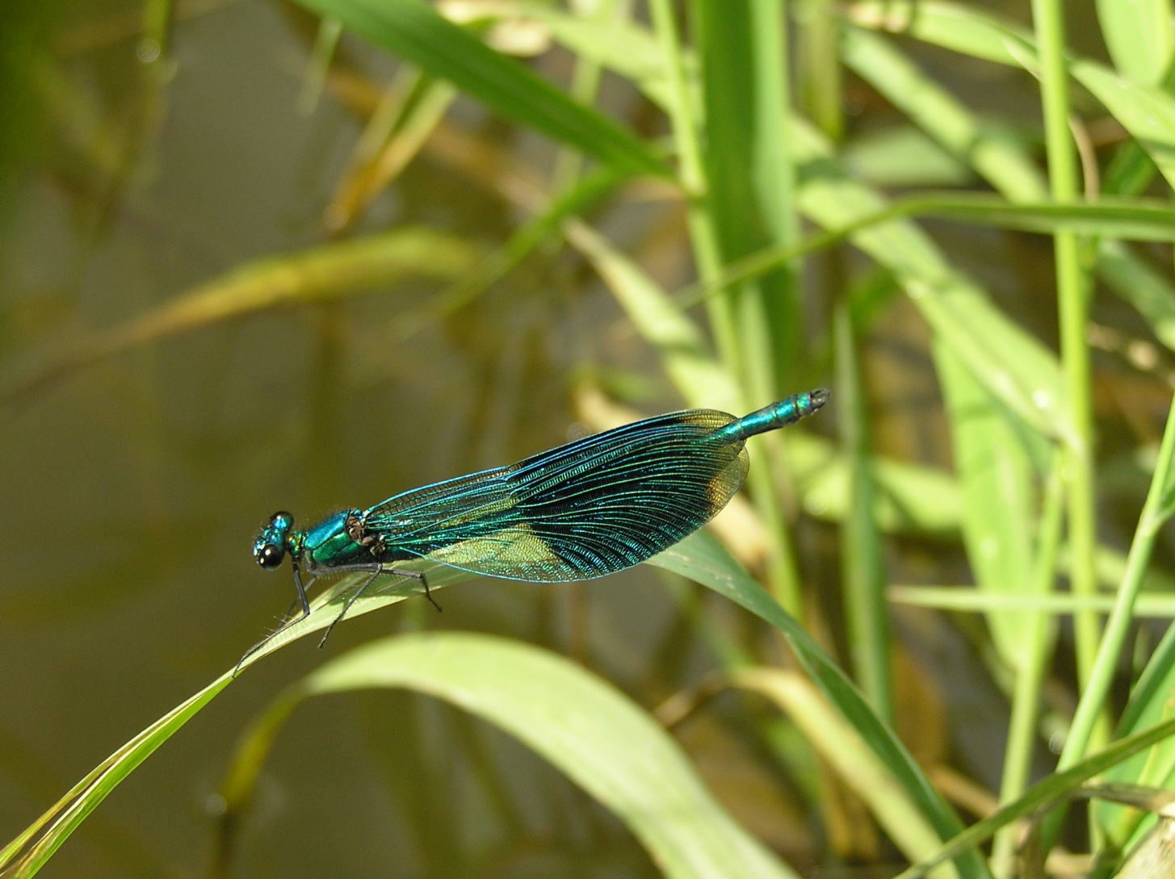
URČI DRUH
ODPOVĚĎ
motýlice
ZPĚT NA HLAVNÍ POLE
OBR.1

Slide 5
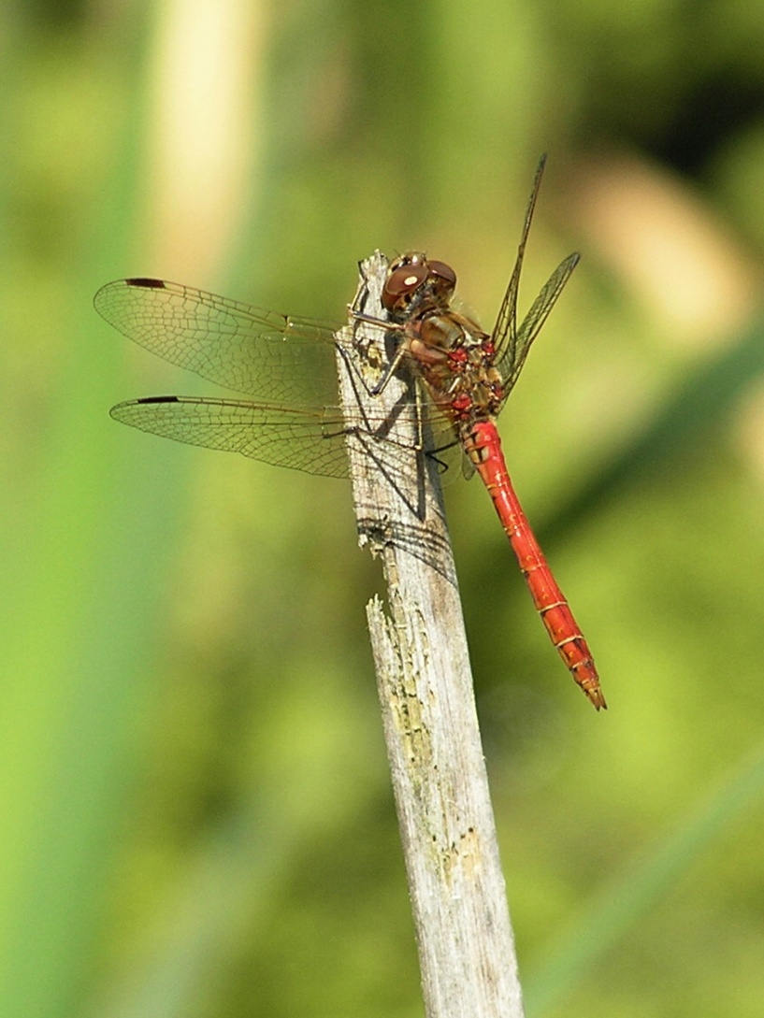
URČI DRUH
ODPOVĚĎ
vážka rudá
ZPĚT NA HLAVNÍ POLE
OBR.2

Slide 6
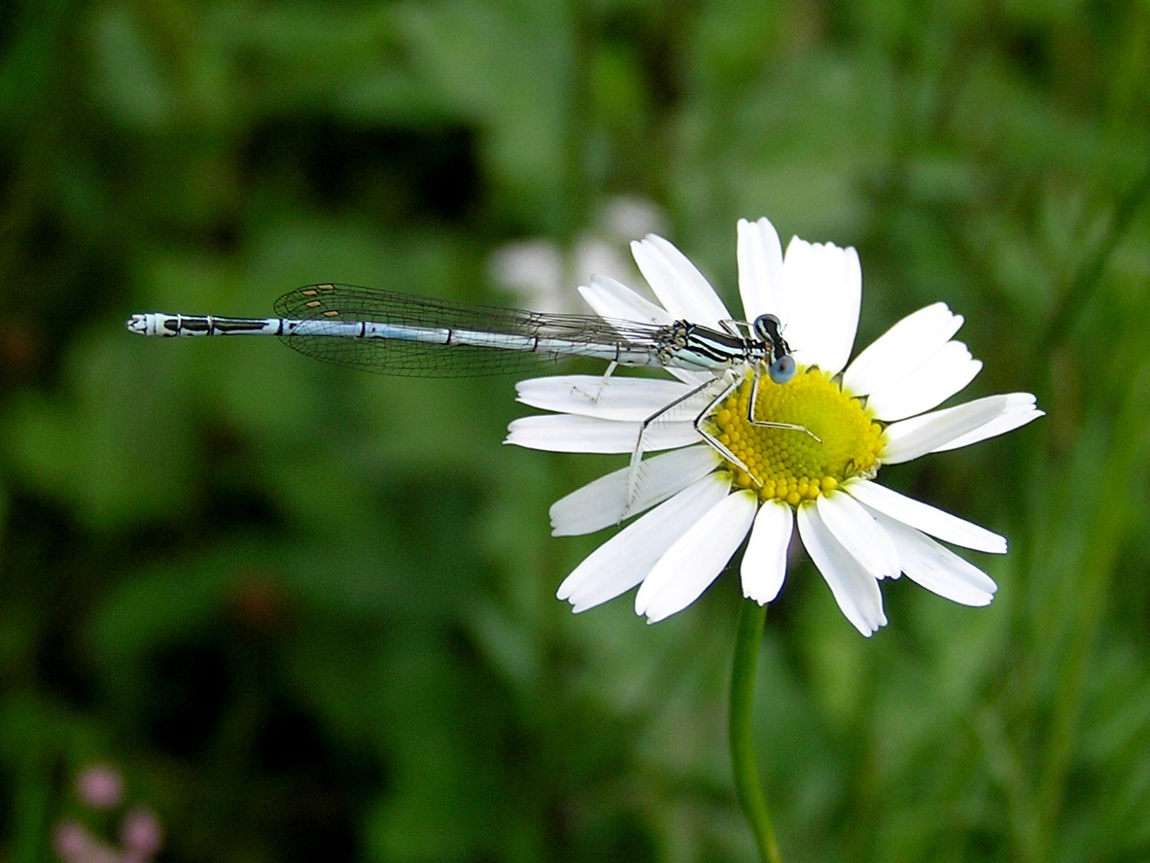
URČI DRUH
ODPOVĚĎ
šidélko
OBR.3
ZPĚT NA HLAVNÍ POLE

Slide 7
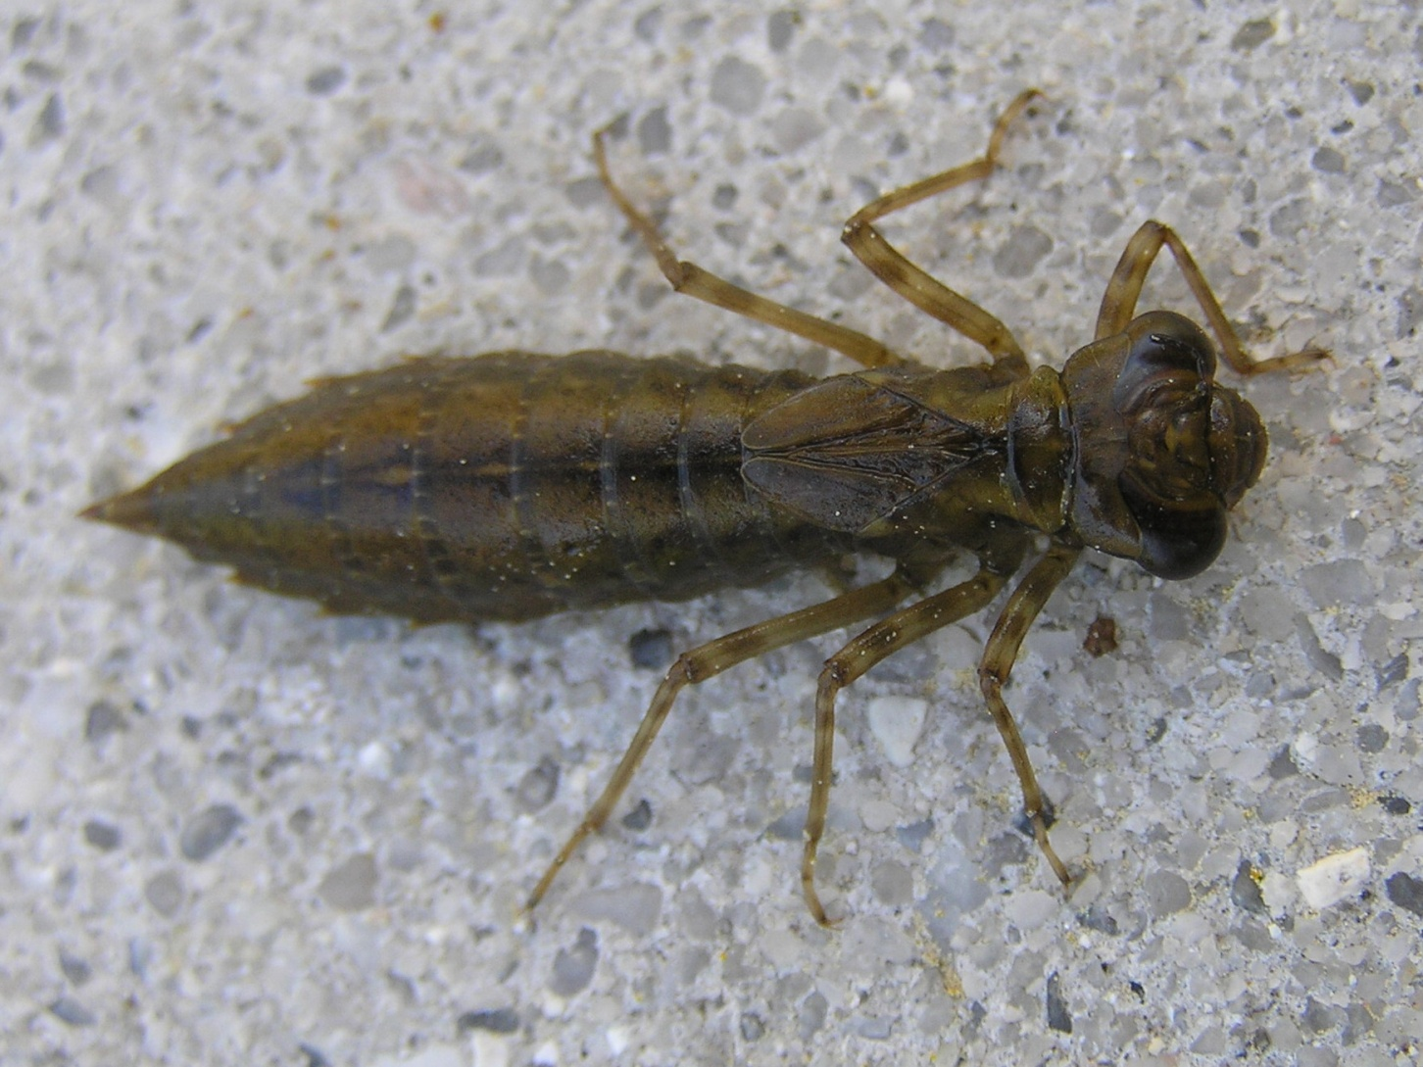
URČI DRUH
ODPOVĚĎ
najáda = larva vážky
OBR.4
ZPĚT NA HLAVNÍ POLE

Slide 8
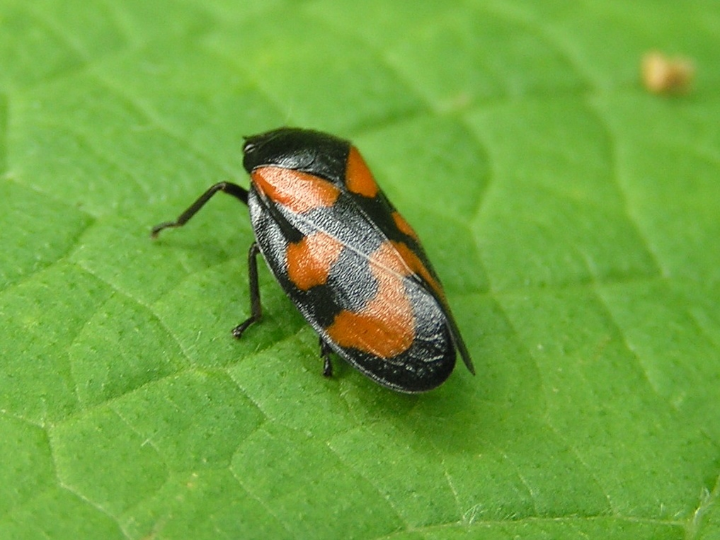
URČI DRUH
ODPOVĚĎ
pěnodějka červená
ZPĚT NA HLAVNÍ POLE
OBR.5

Slide 9
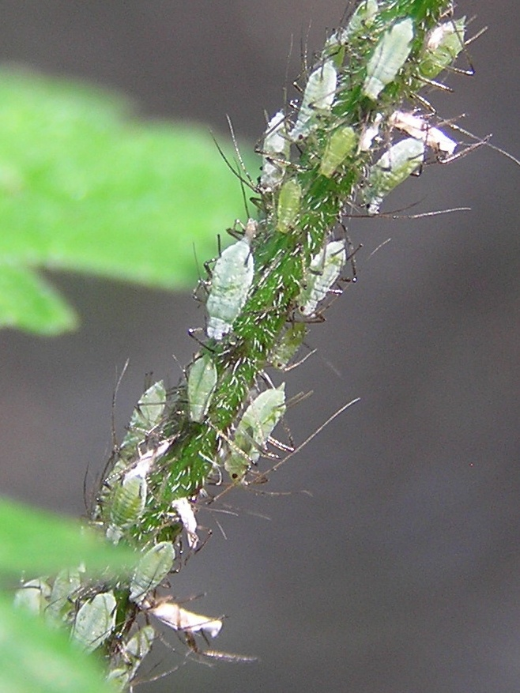
URČI DRUH
ODPOVĚĎ
mšice
OBR.6
ZPĚT NA HLAVNÍ POLE

Slide 10
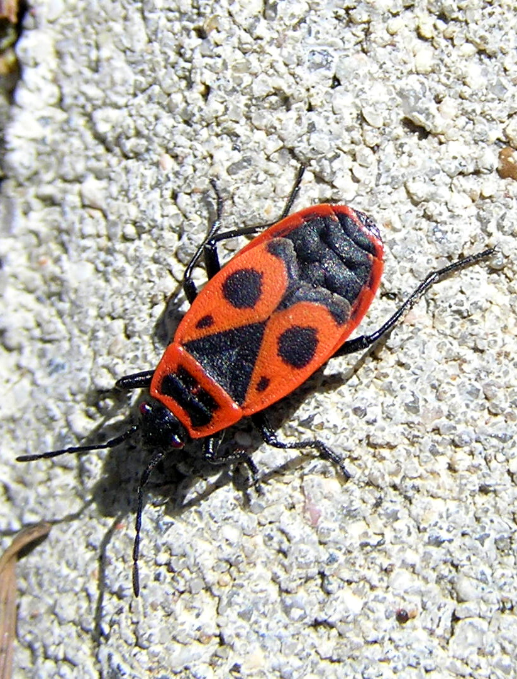
URČI DRUH
ODPOVĚĎ
ruměnice pospolná
OBR.7
ZPĚT NA HLAVNÍ POLE

Slide 11
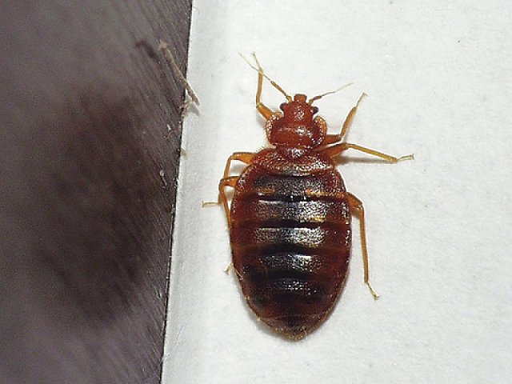
URČI DRUH
ODPOVĚĎ
štěnice
OBR.8
ZPĚT NA HLAVNÍ POLE

Slide 12
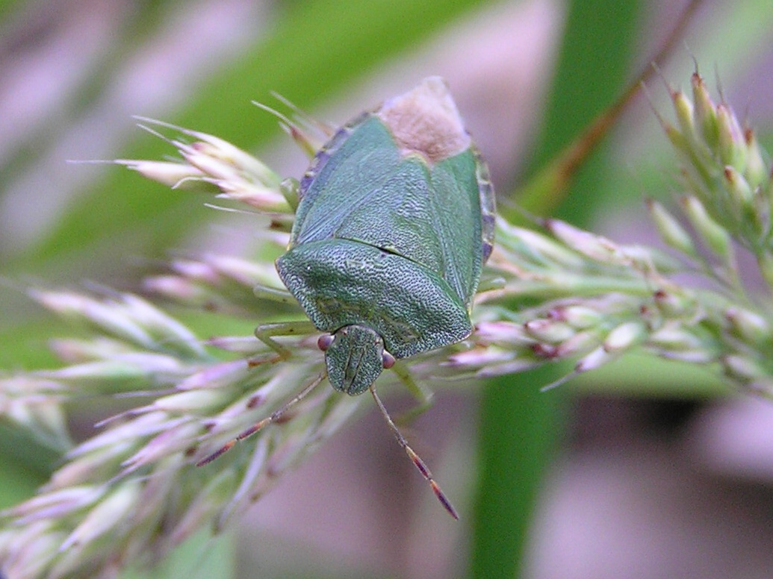
URČI DRUH
ODPOVĚĎ
kněžice trávozelená
OBR.9
ZPĚT NA HLAVNÍ POLE

Slide 13
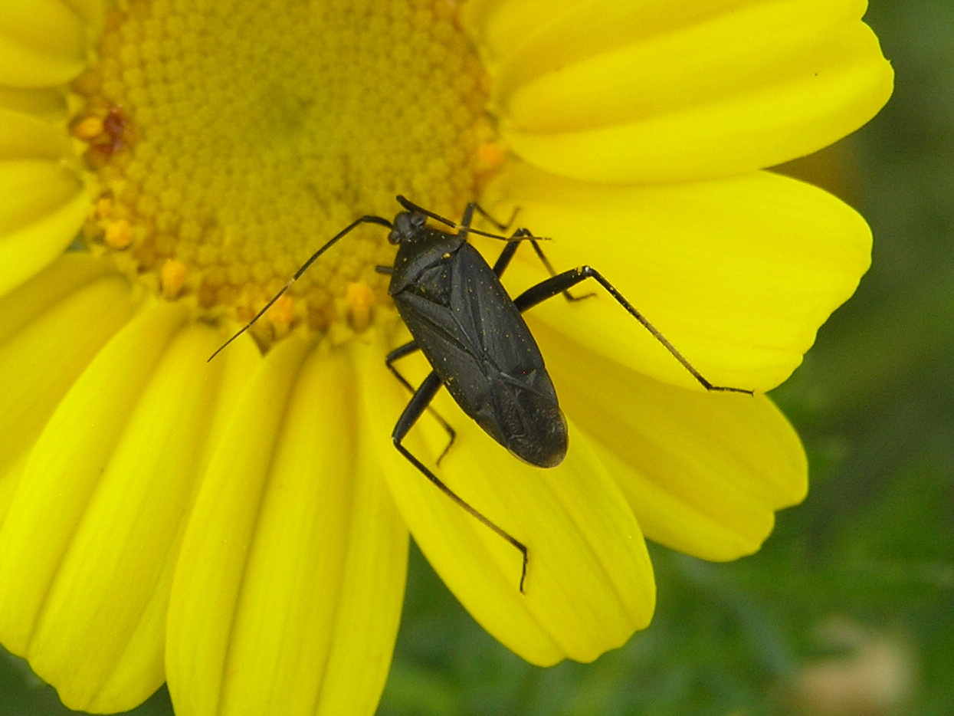
URČI DRUH
ODPOVĚĎ
zákeřnice
OBR.10
ZPĚT NA HLAVNÍ POLE

Slide 14
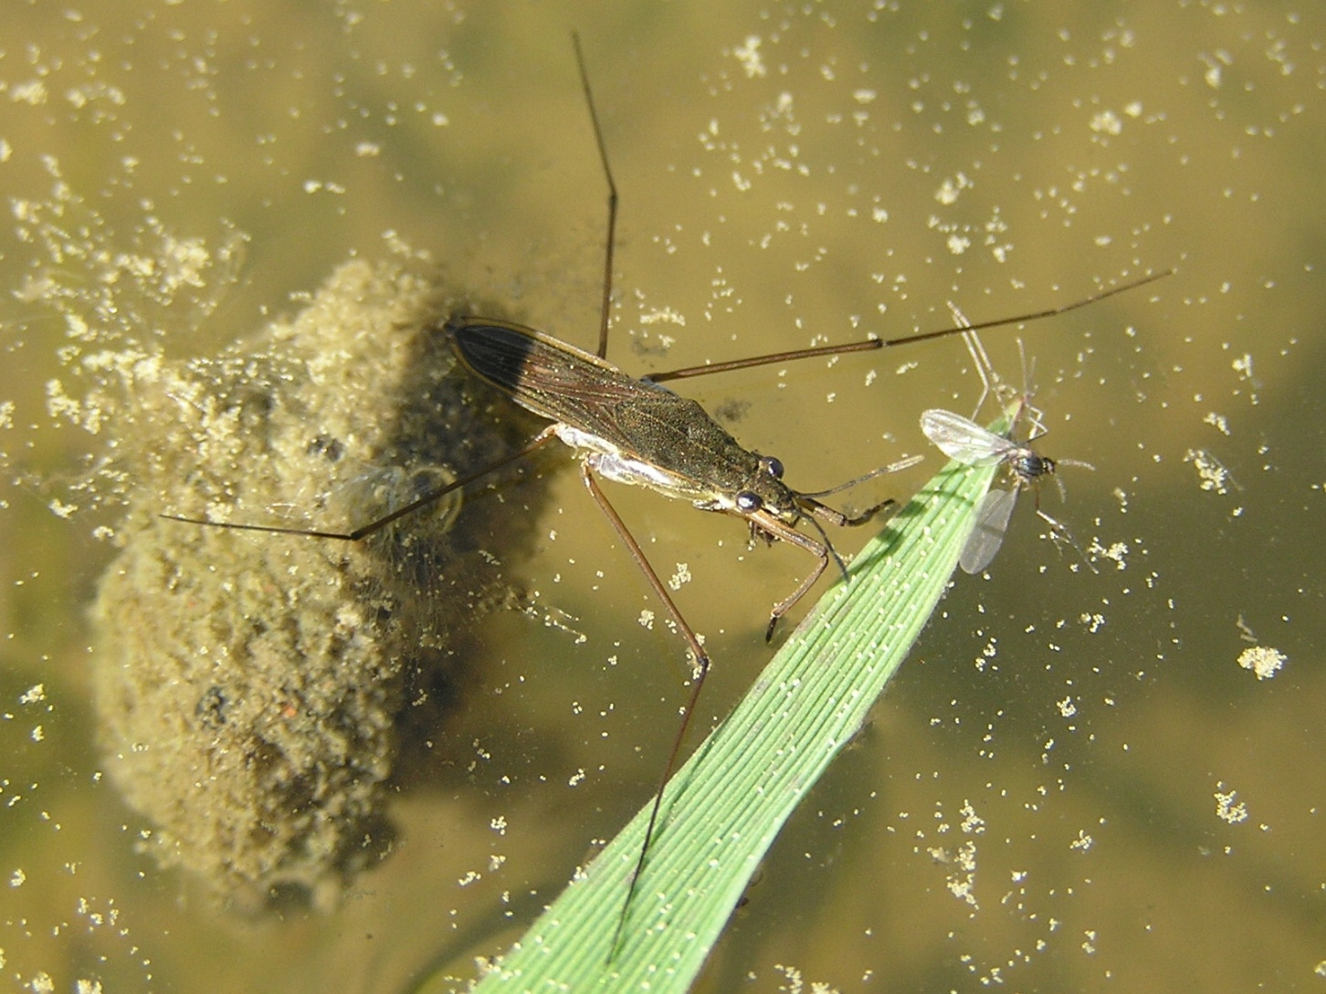
URČI DRUH
ODPOVĚĎ
bruslařka obecná
OBR.11
ZPĚT NA HLAVNÍ POLE

Slide 15
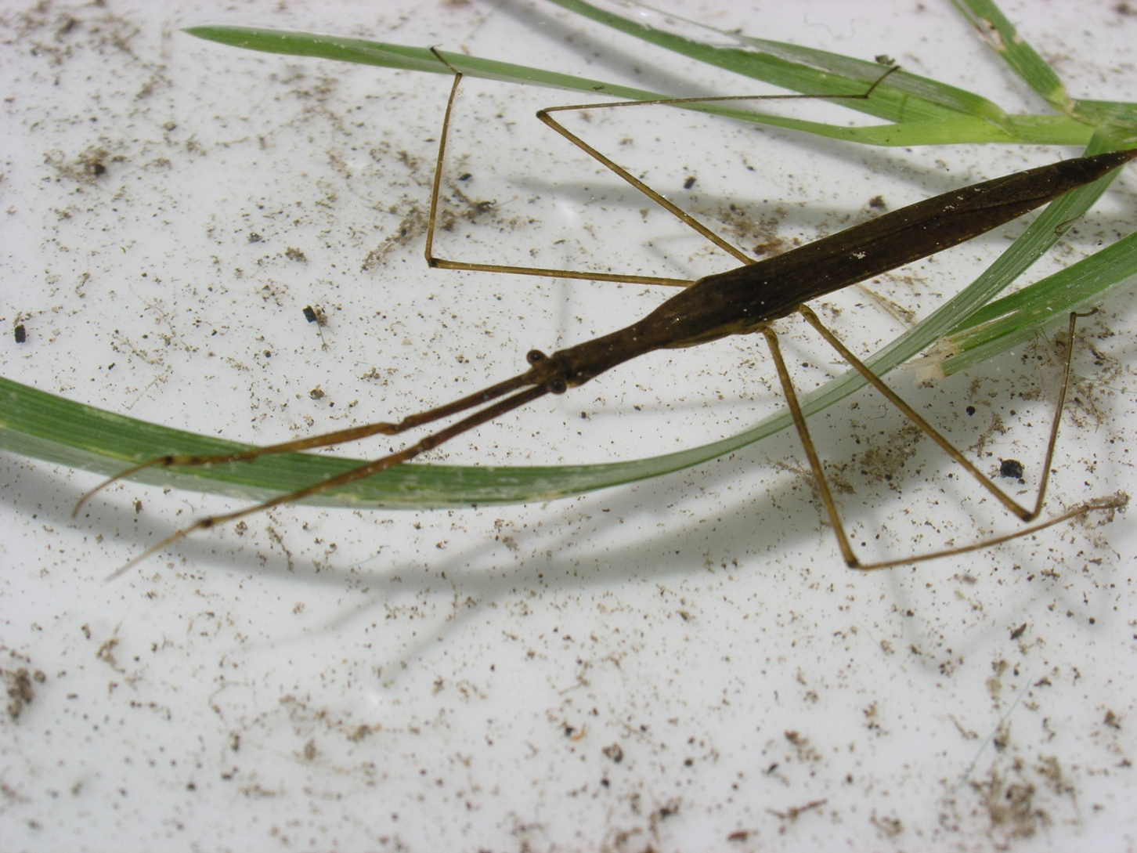
URČI DRUH
ODPOVĚĎ
jehlanka
ZPĚT NA HLAVNÍ POLE
OBR.12

Slide 16
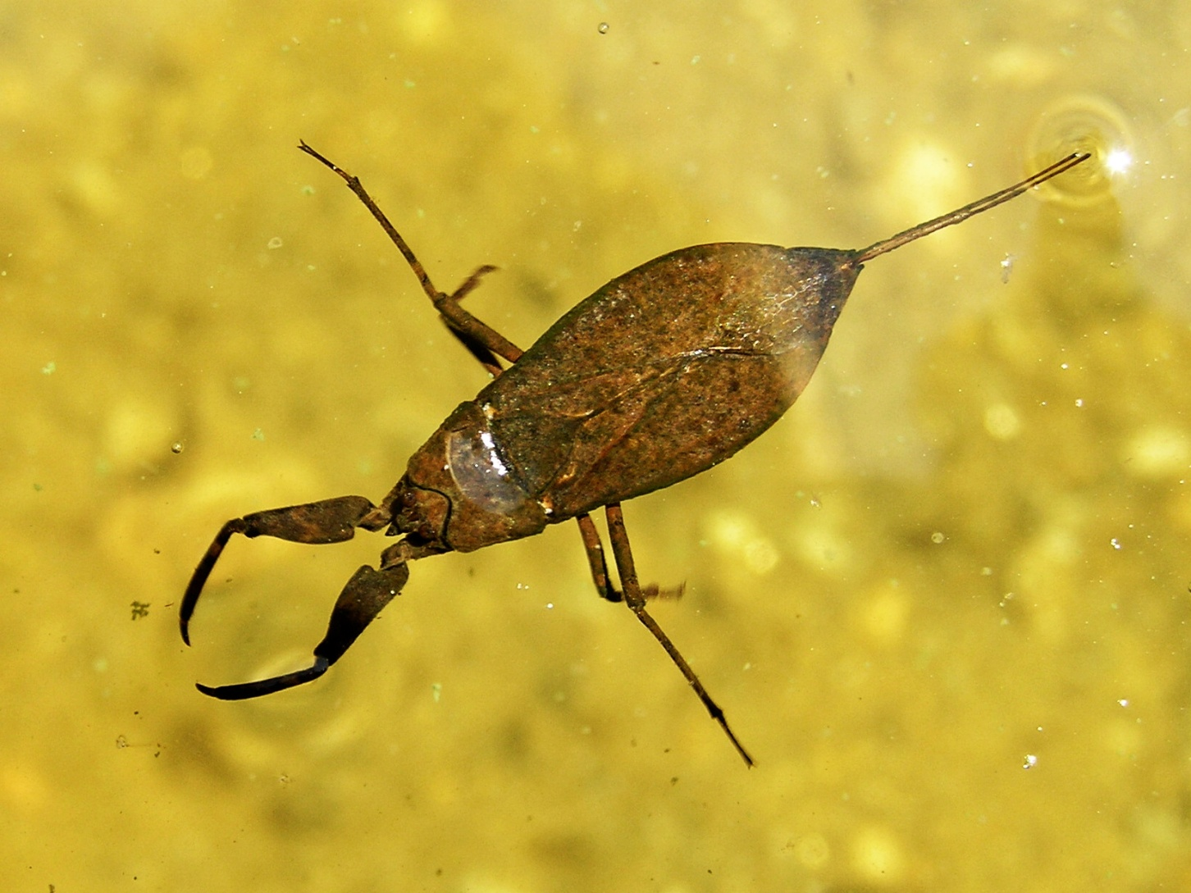
URČI DRUH
ODPOVĚĎ
splešťule blátivá
ZPĚT NA HLAVNÍ POLE
OBR.13

Slide 17
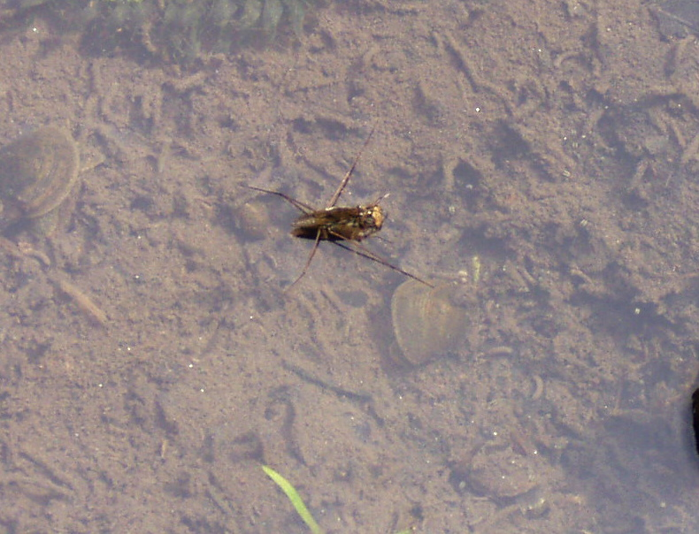
URČI DRUH
ODPOVĚĎ
znakoplavka
OBR.14
ZPĚT NA HLAVNÍ POLE

Slide 18
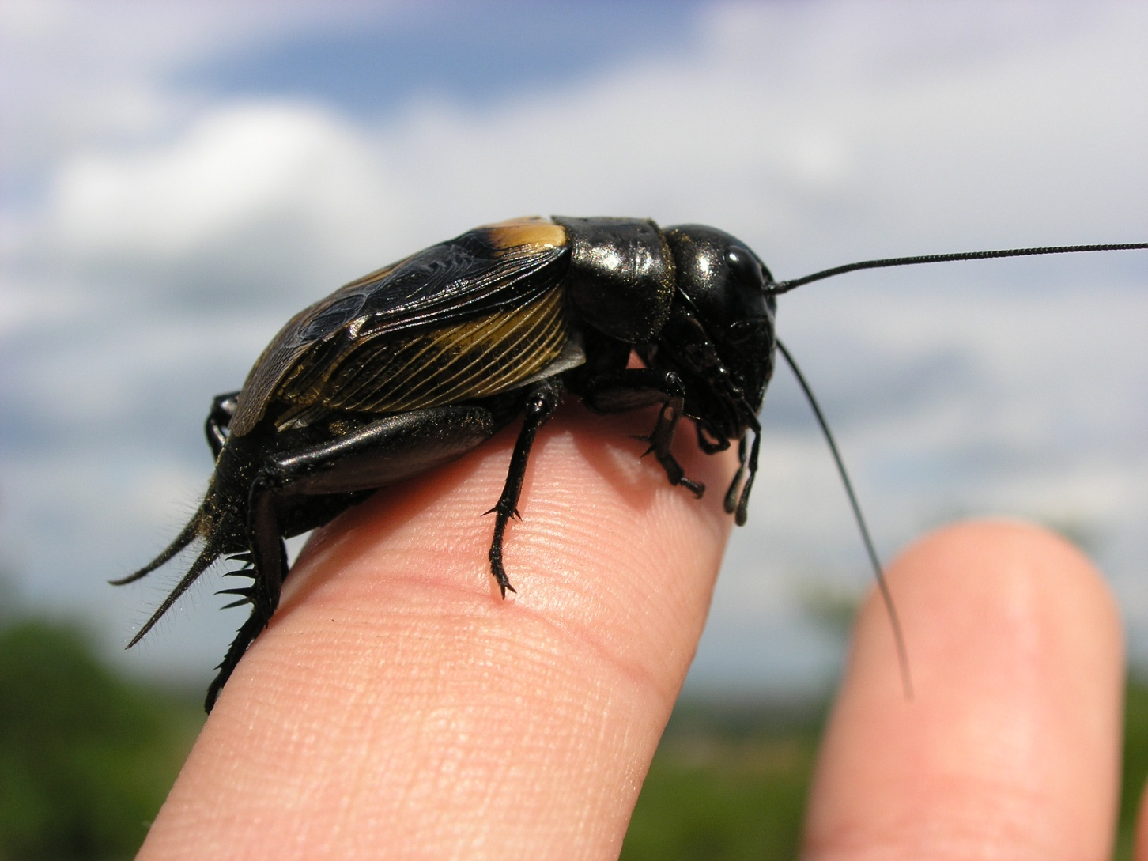
URČI DRUH
ODPOVĚĎ
cvrček polní
OBR.15
ZPĚT NA HLAVNÍ POLE

Slide 19
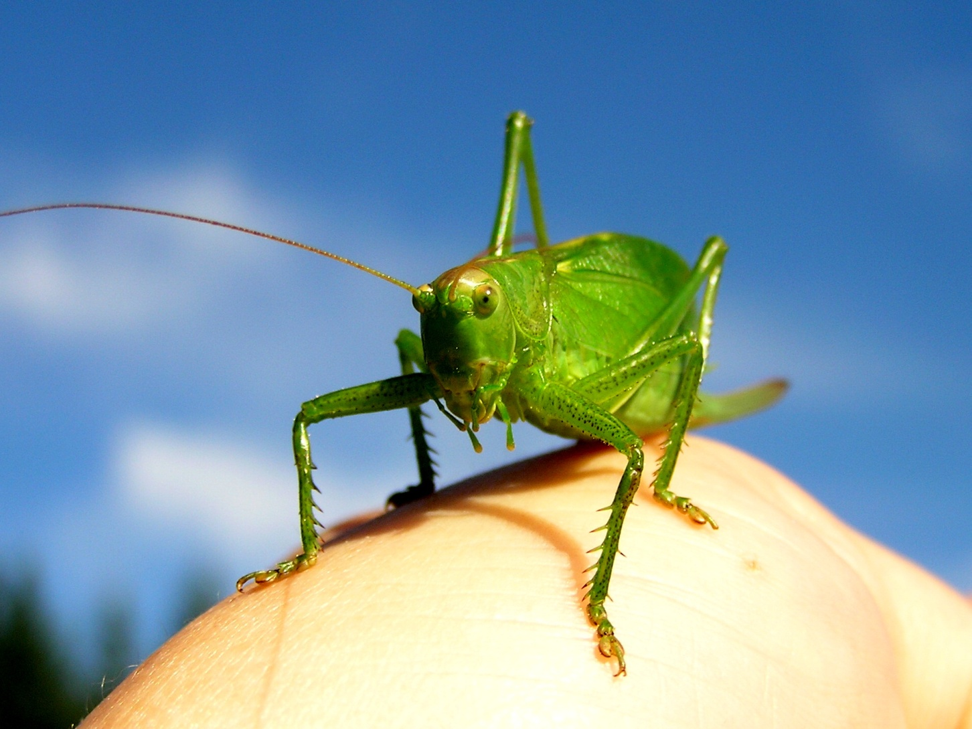
URČI DRUH
ODPOVĚĎ
kobylka zelená
ZPĚT NA HLAVNÍ POLE
OBR.16

Slide 20
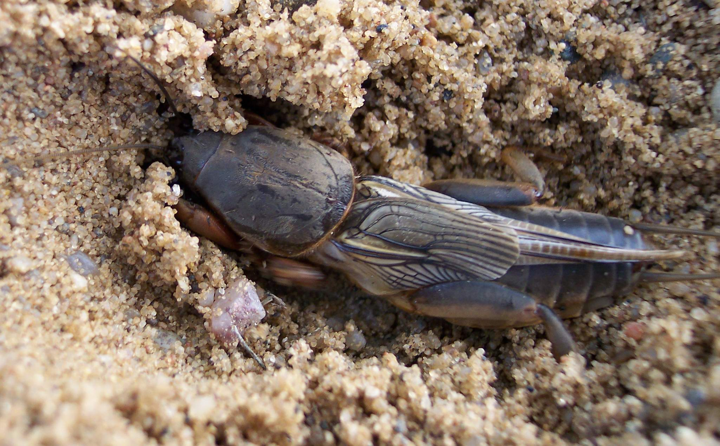
URČI DRUH
ODPOVĚĎ
krtonožka
OBR.17
ZPĚT NA HLAVNÍ POLE

Slide 21
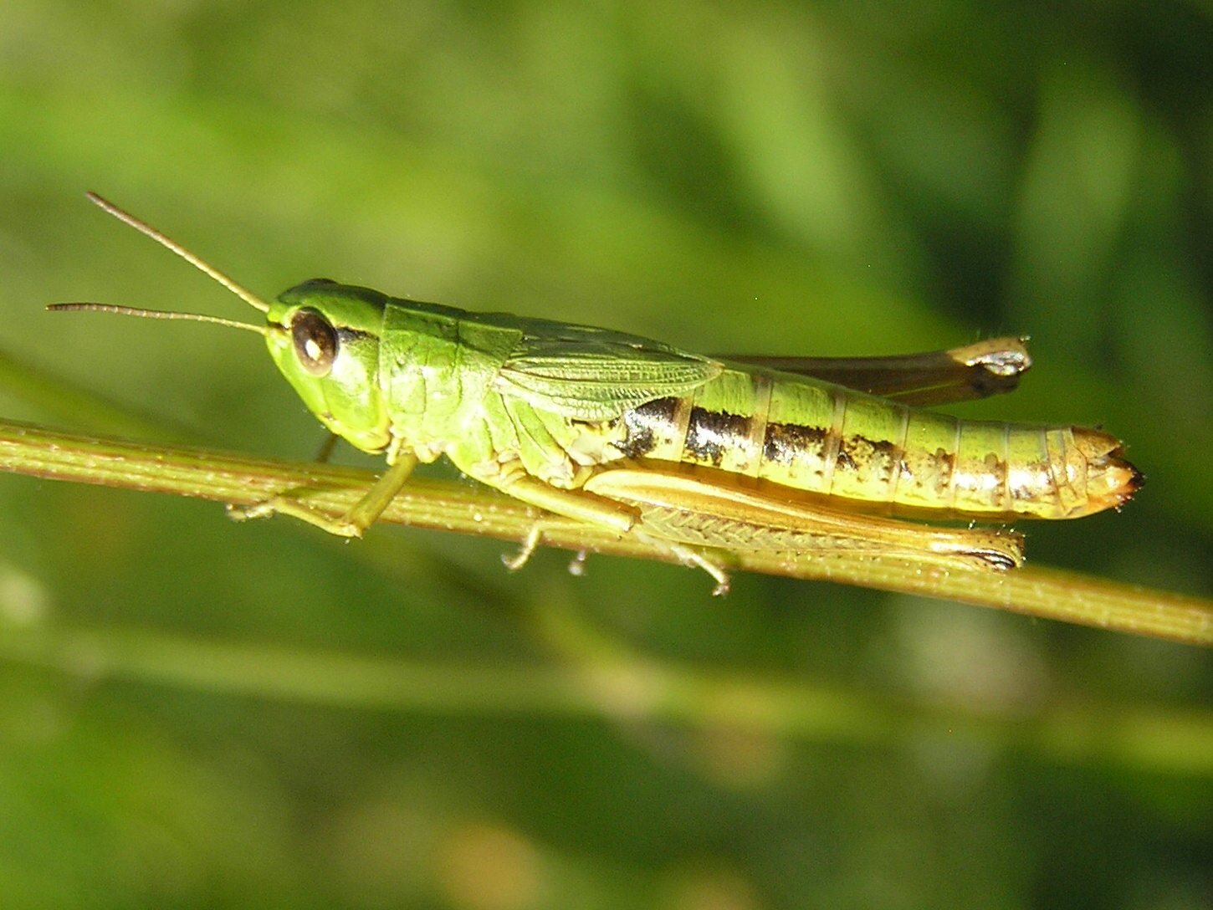
URČI DRUH
ODPOVĚĎ
saranče
OBR.18
ZPĚT NA HLAVNÍ POLE

Slide 22
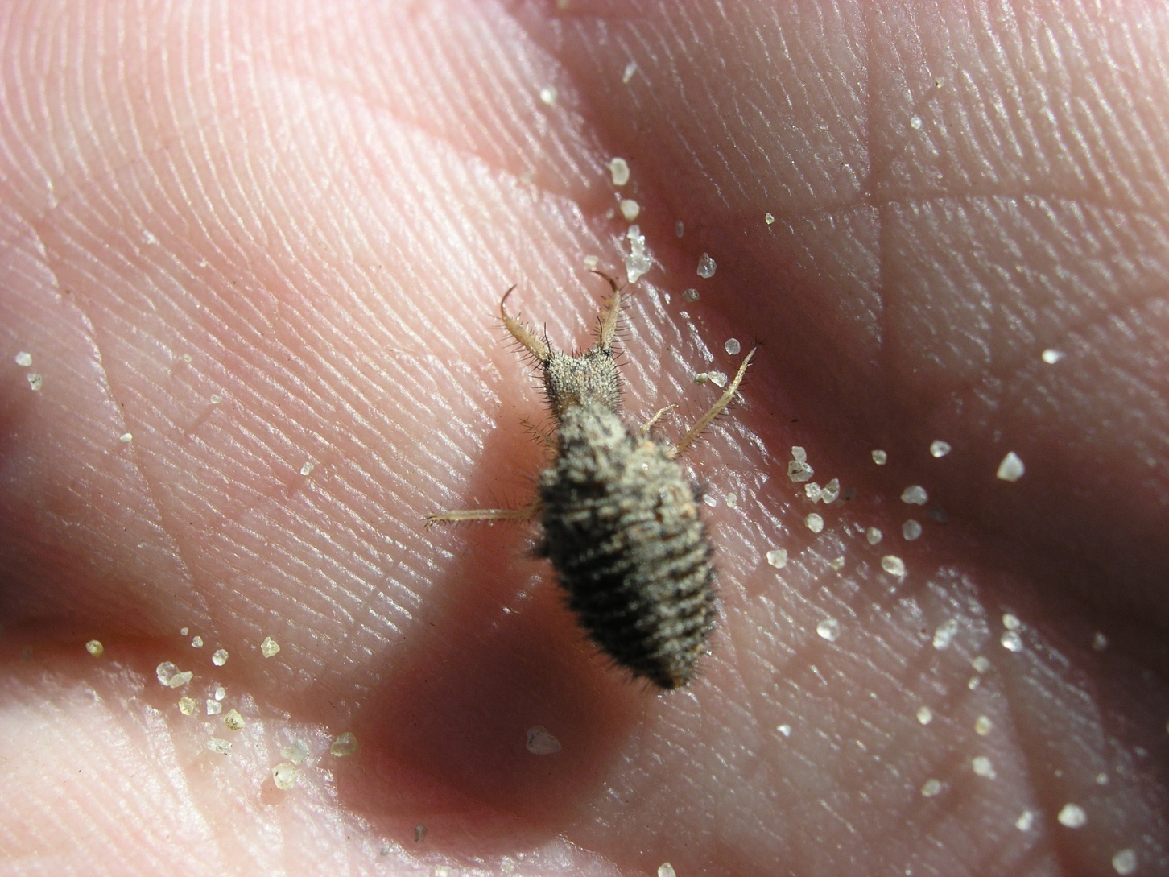
URČI DRUH
ODPOVĚĎ
mravkolev
ZPĚT NA HLAVNÍ POLE
OBR.19

Slide 23
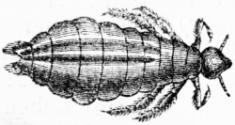
URČI DRUH
ODPOVĚĎ
Veš dětská
OBR.20
ZPĚT NA HLAVNÍ POLE

Slide 24
Použité zdroje:
není-li uvedeno jinak vlastní práce autora
Obrázky č. 1-19 Se souhlasem Renaty Daňkové
/cit.2012-05-22/. obr. č. 3 -6 jsou dostupné pod licencí public domain na www:
Obr. 20 volné dílo, http://cs.wikipedia.org/wiki/Soubor:Pediculus_humanus_capitis.png

